Slide 1
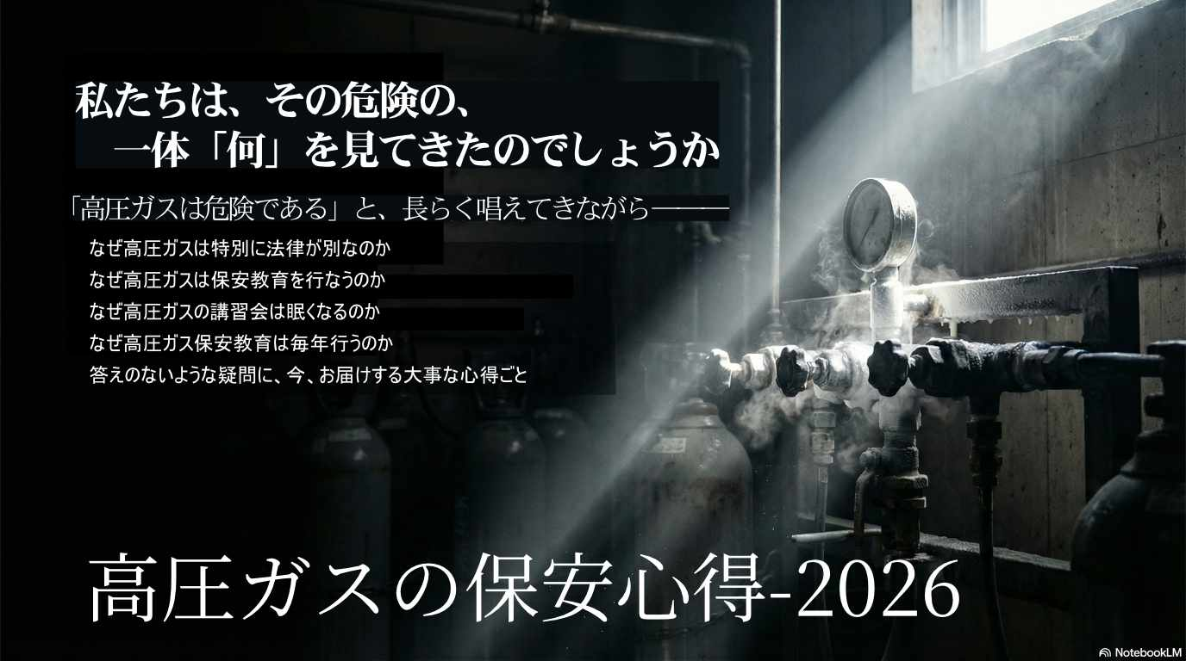

Slide 2
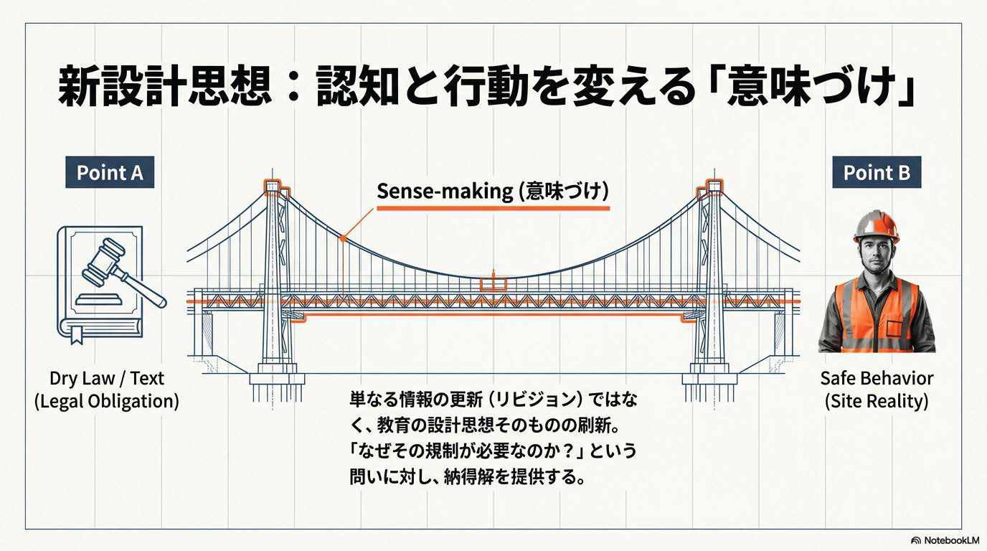

Slide 3
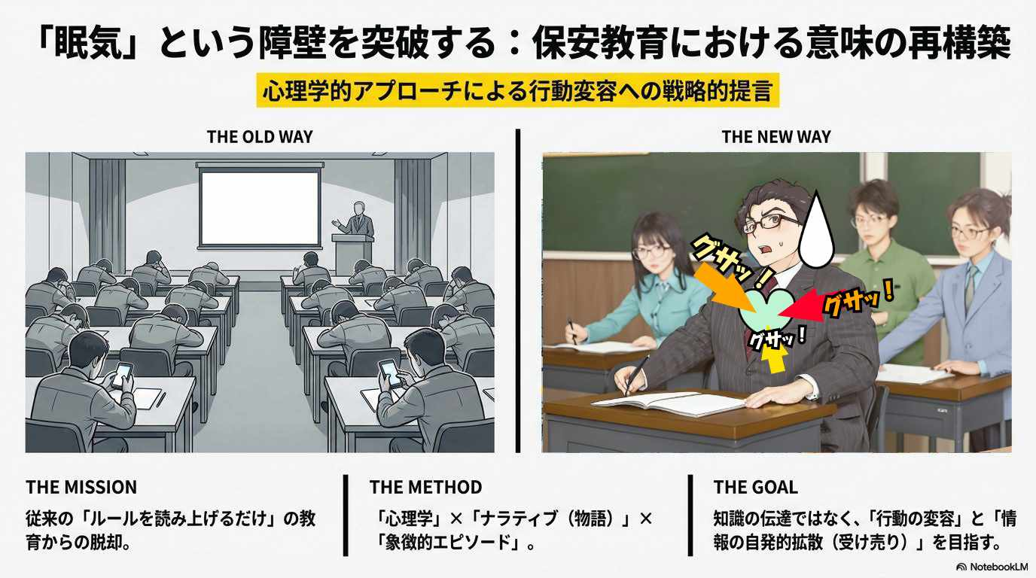

Slide 4
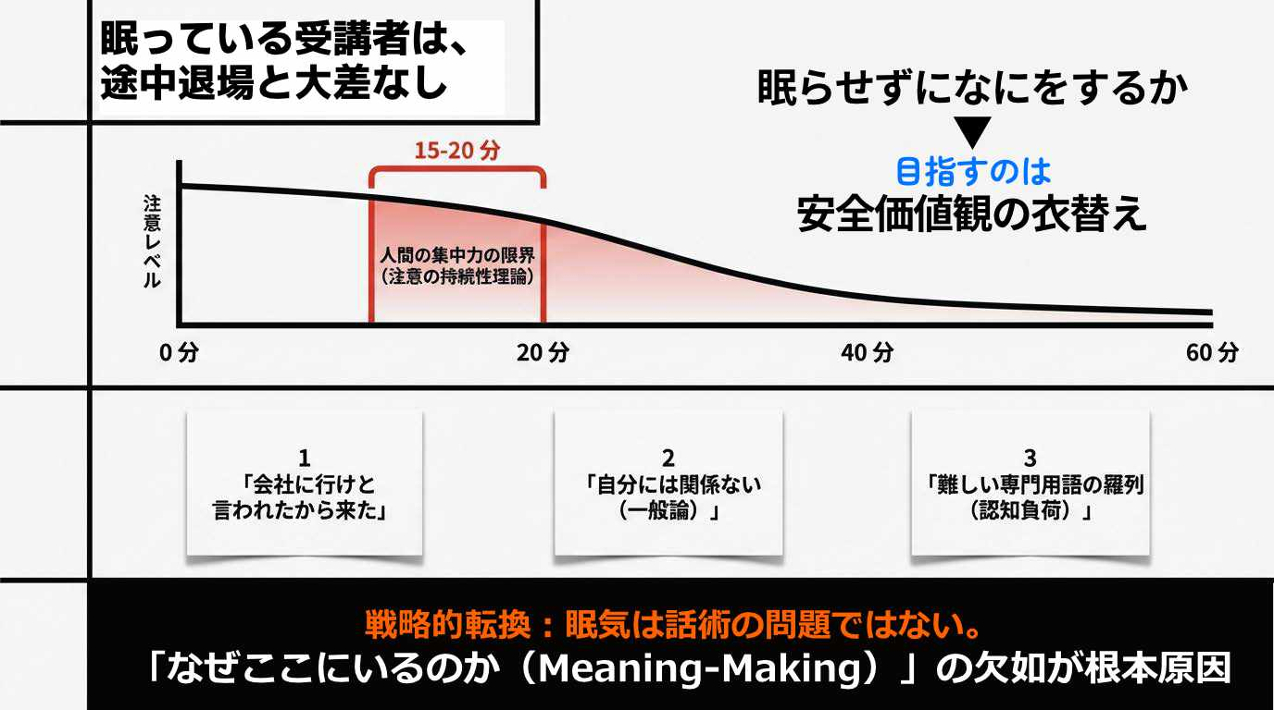

Slide 5
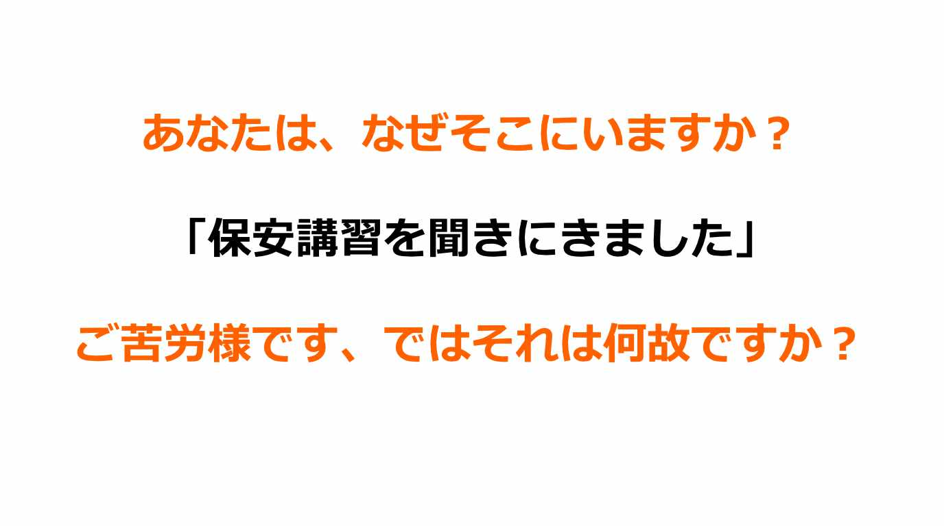

Slide 6
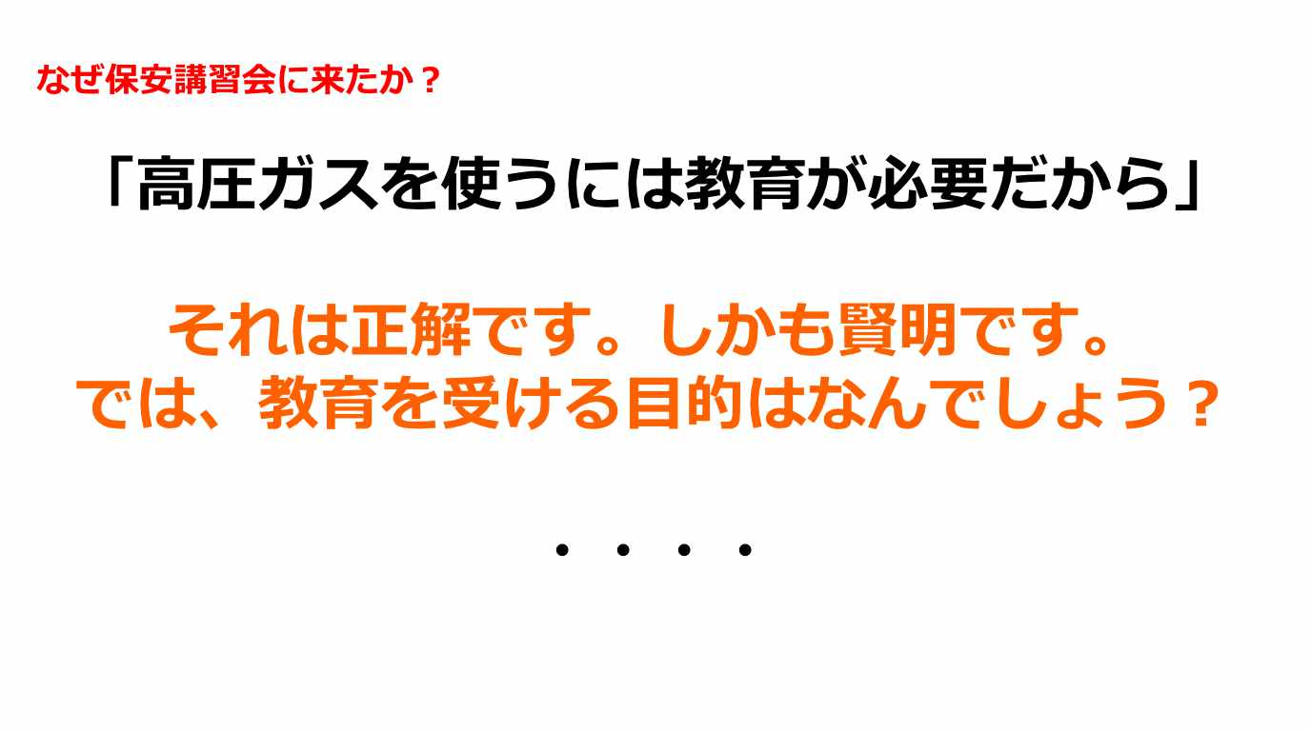

Slide 7
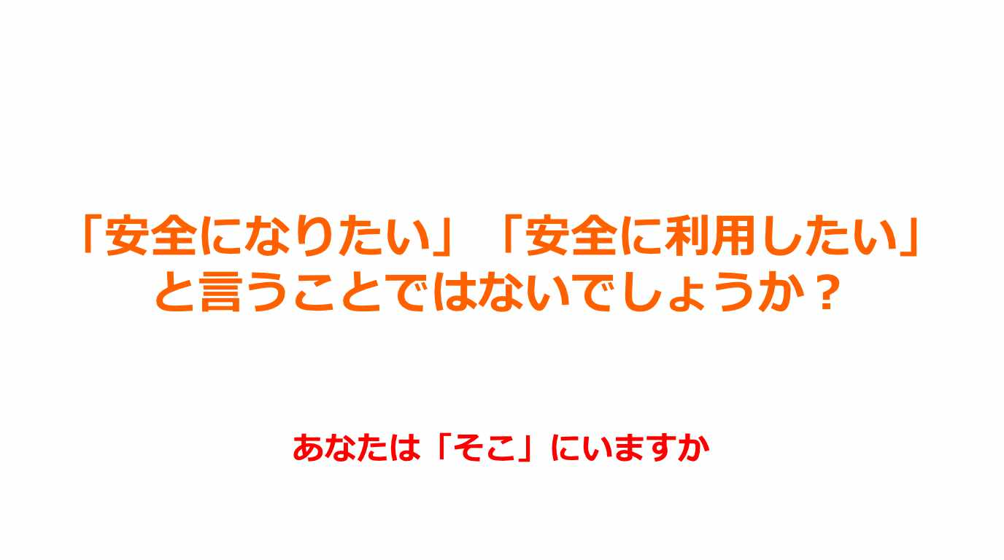

Slide 8
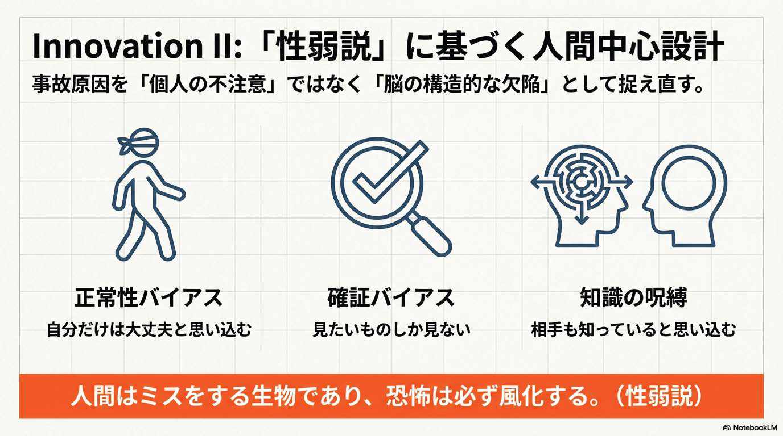

Slide 9
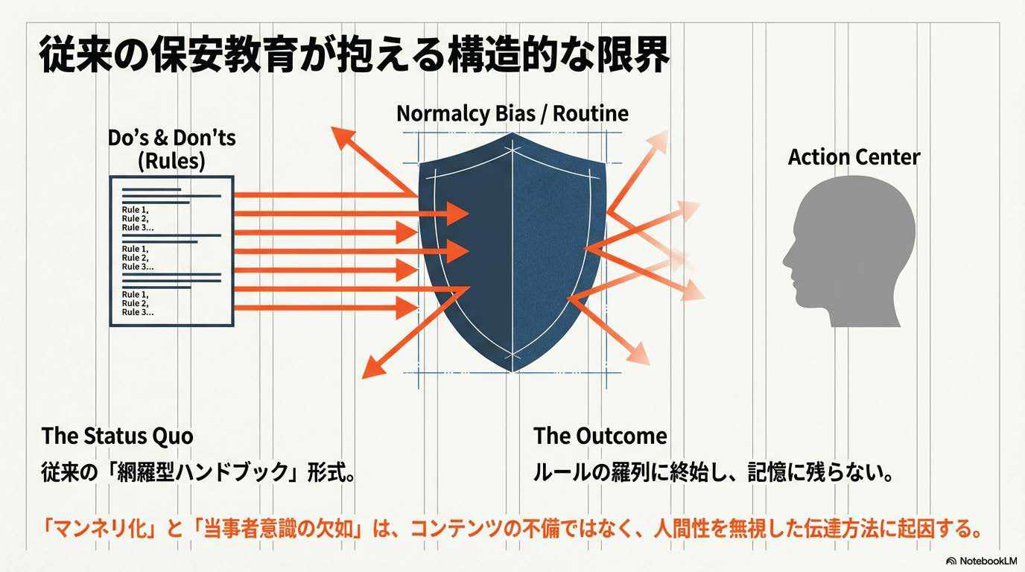

Slide 10
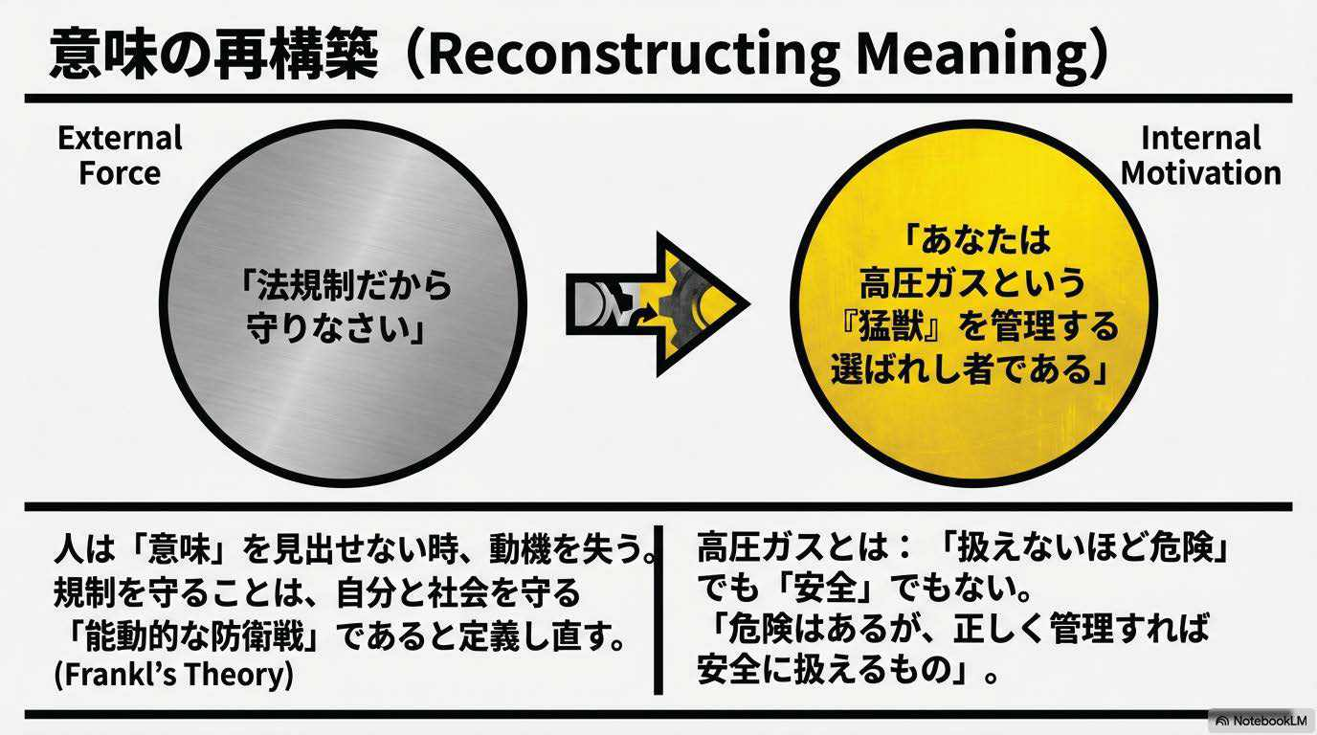

Slide 11
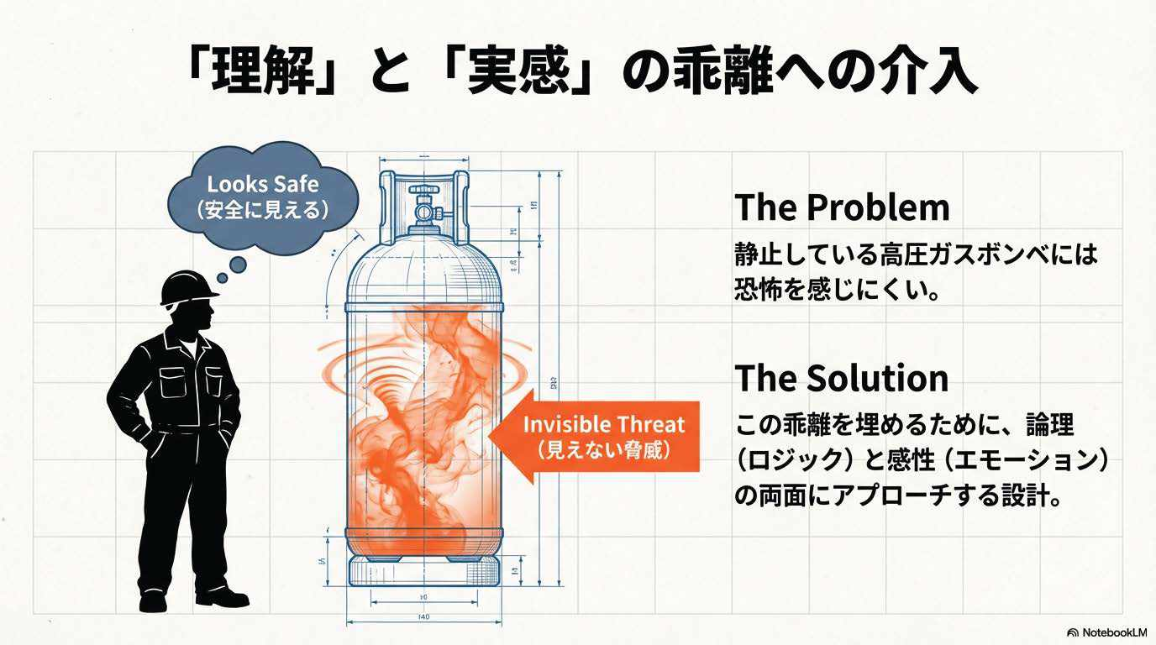

Slide 12
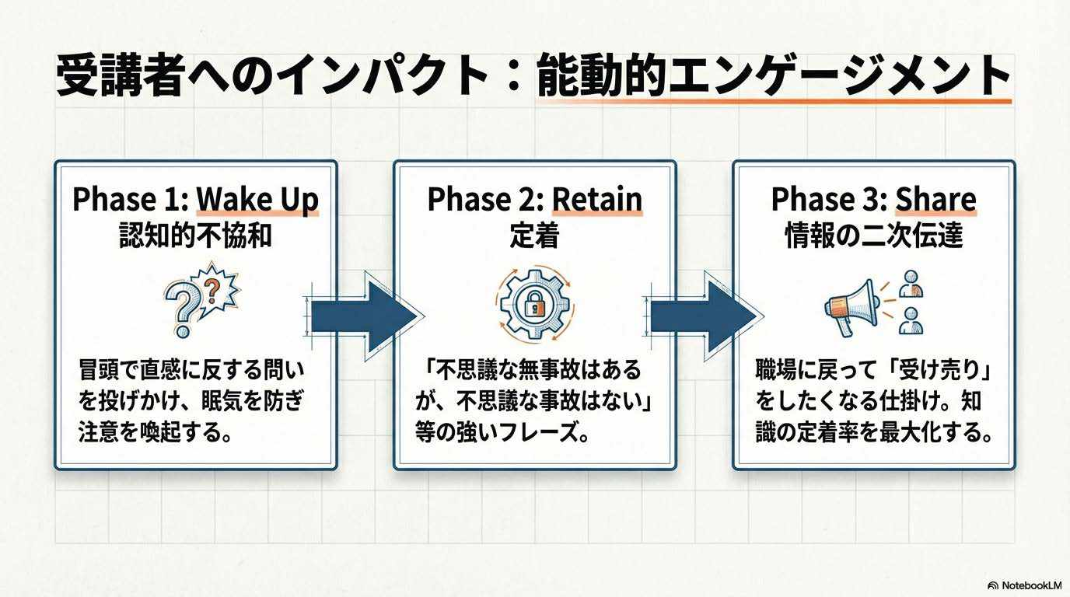

Slide 13
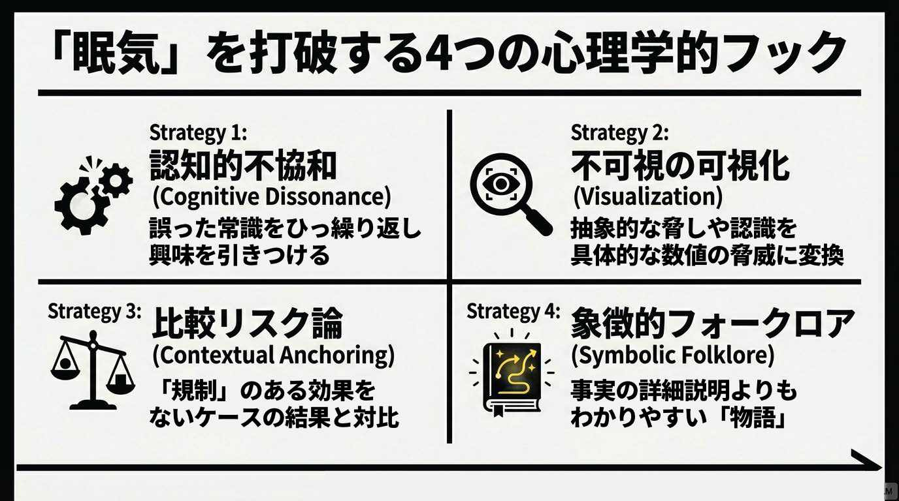

Slide 14
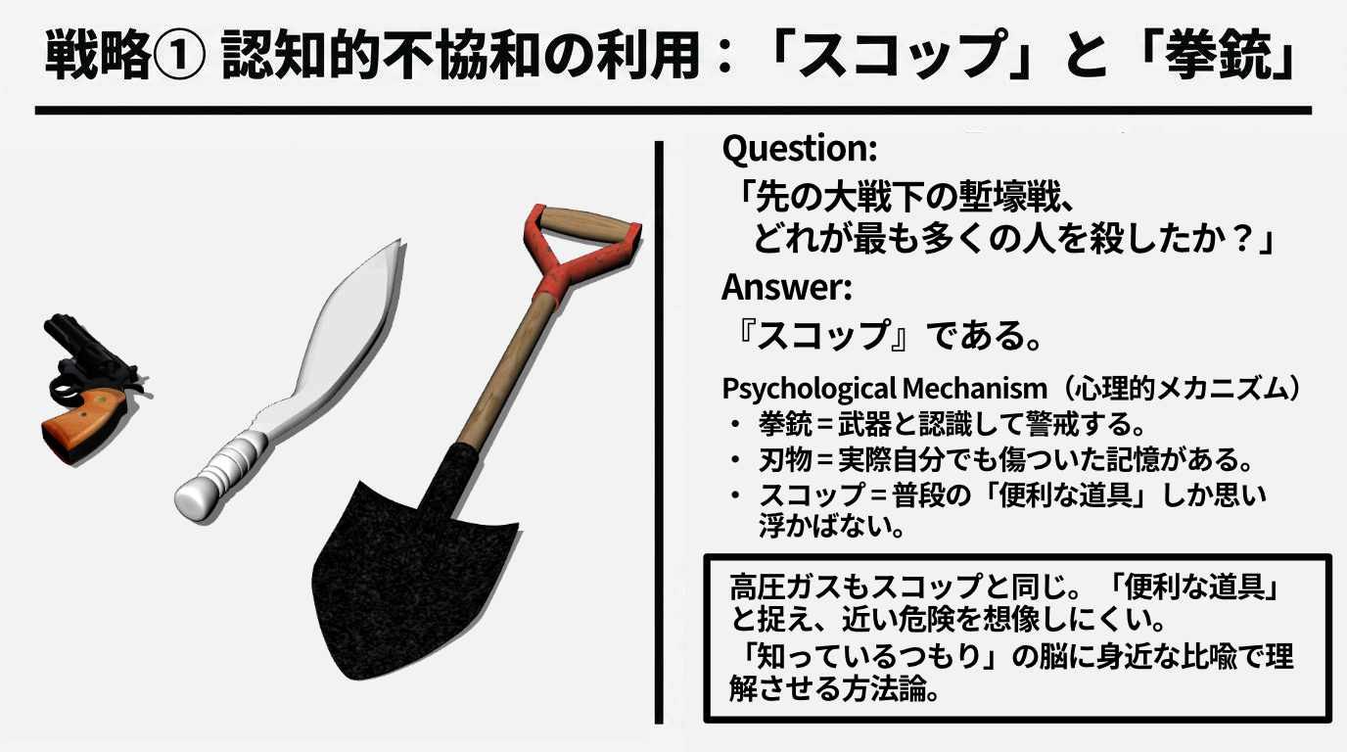
p01

Slide 15
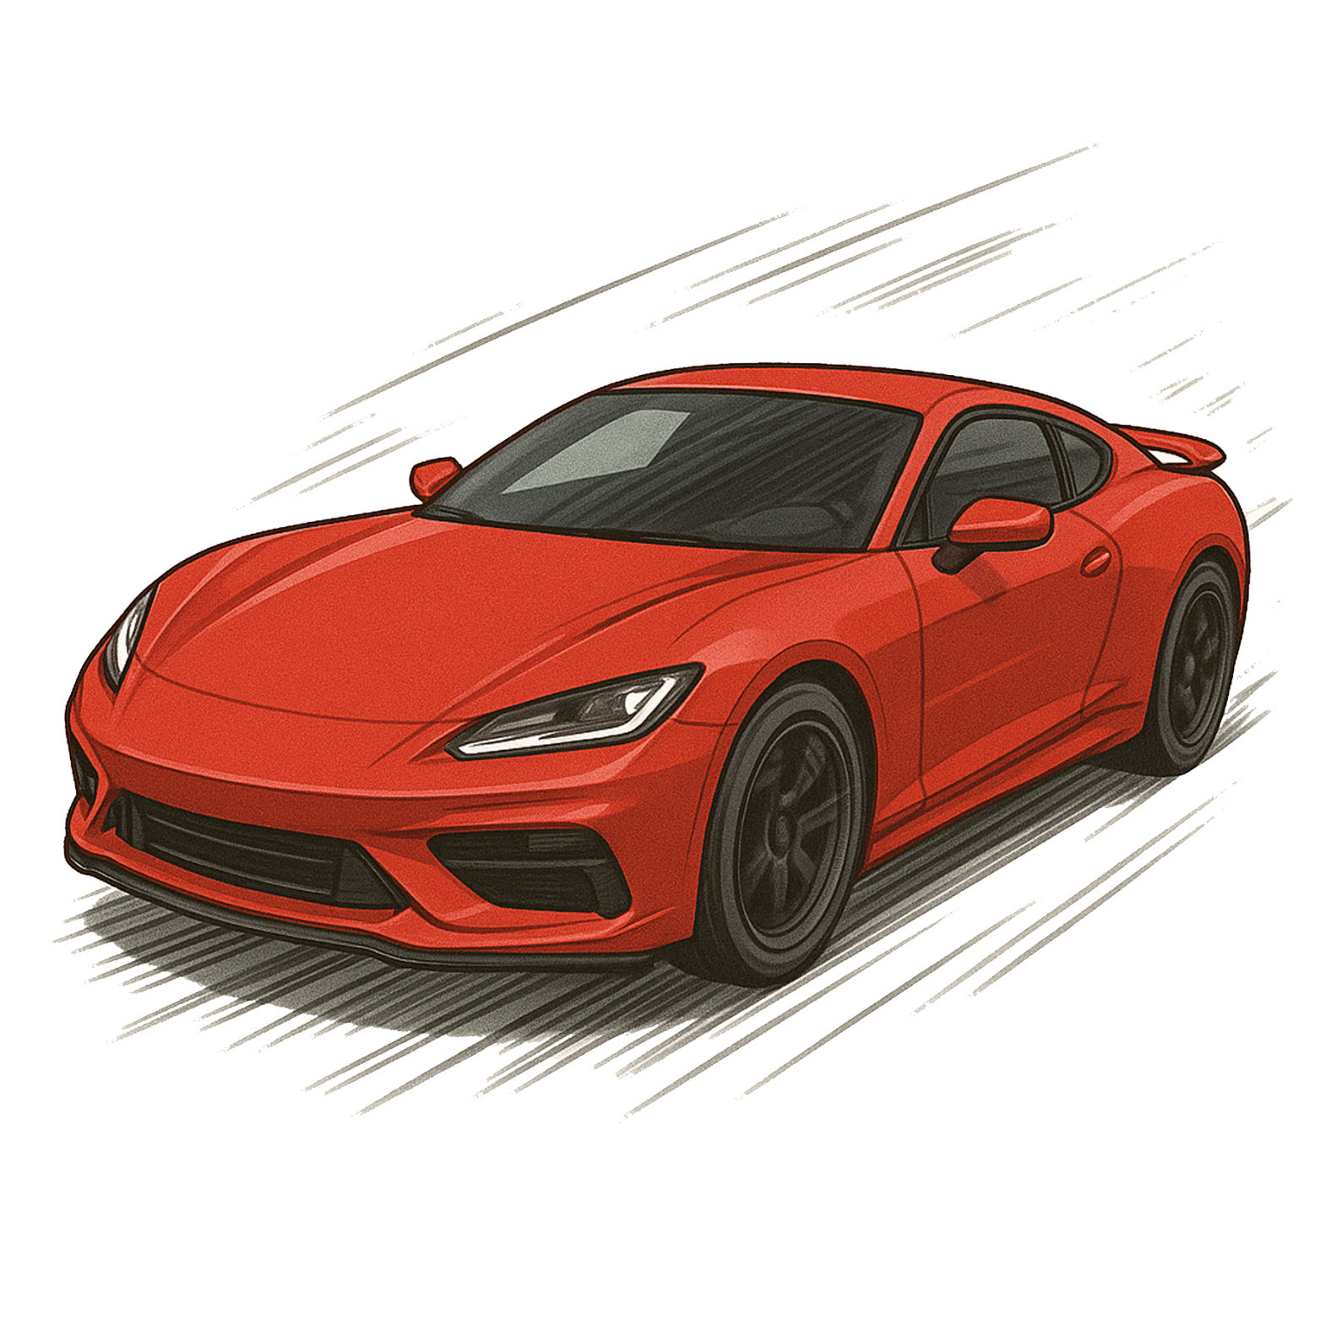
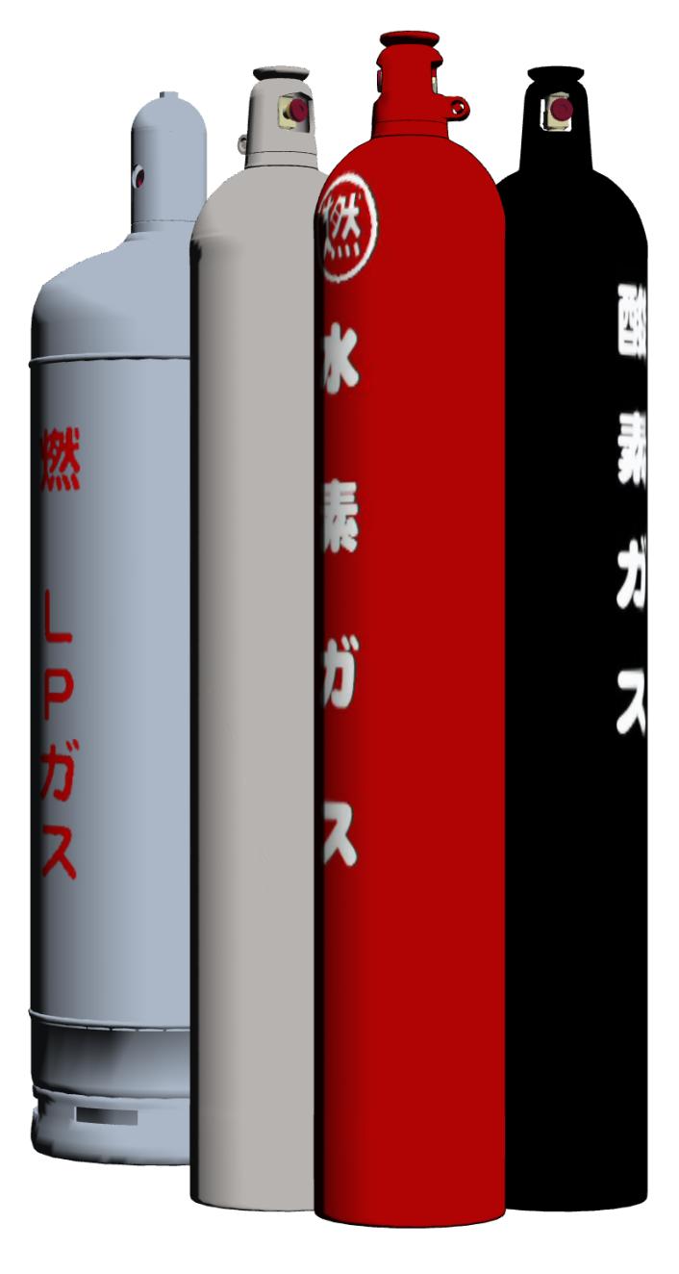
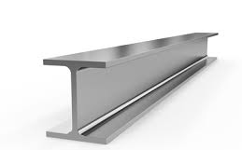
鉄骨と自動車とボンベ
p01
釣り上げられた鉄骨：位置エネルギー
高速走行する自動車：速度エネルギー
納品直後のボンベ ：圧力エネルギー
いずれも大きなエネルギーを持つ。
・重量物を落とし痛かった経験がある。
・悲惨な交通事故の被害をよく見る。
・圧力のエネルギーの被害を見ない。
・役立っているところしか知らない。
・地面に静かに置かれ動いていない。

Slide 16
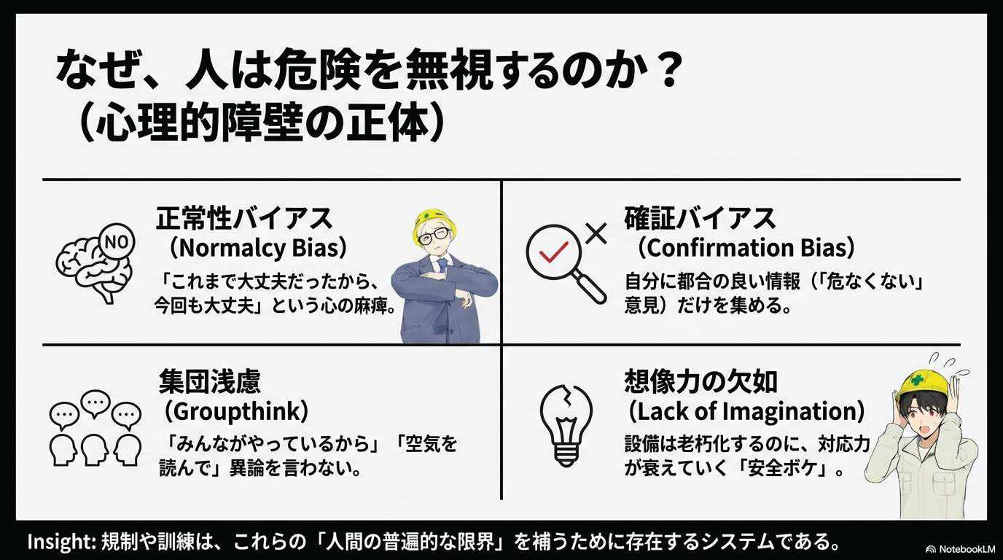
p02

Slide 17
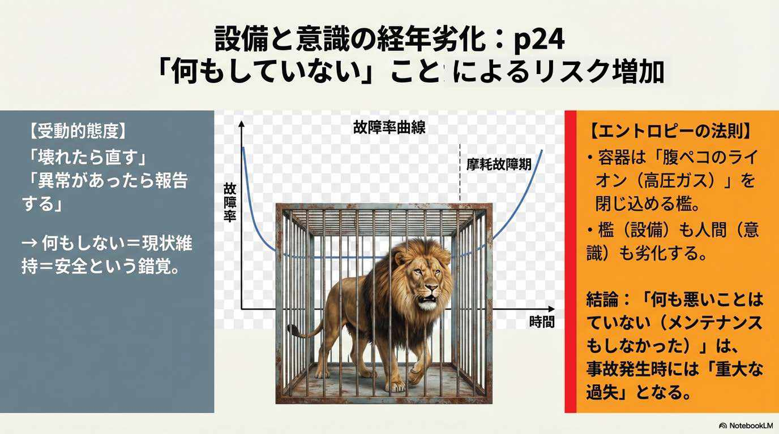
p21
鉄の檻なら錆びていくのはボンベと同じように分かりにくいですが‥
Notes:
‥

Slide 18
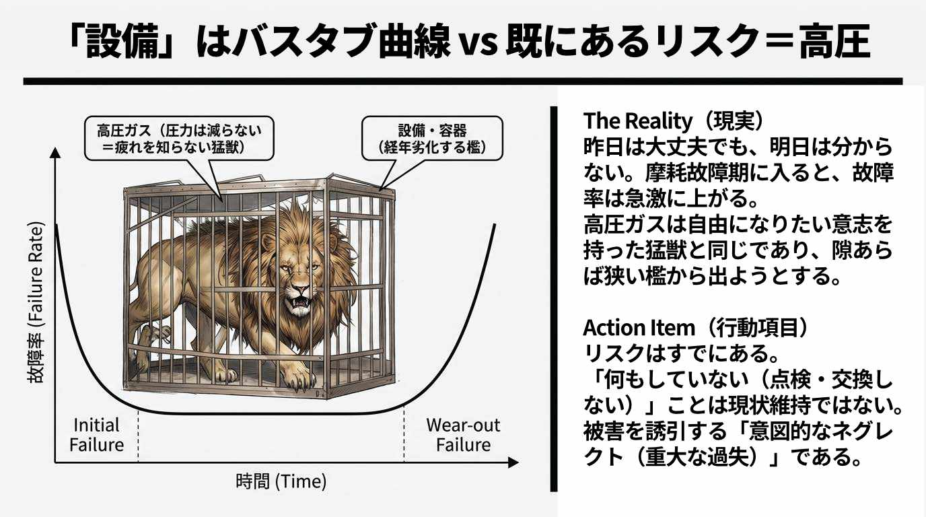
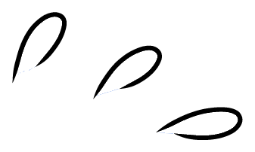
「設備（≒容器）」の耐圧性能には限りがある
／炎天下の氷柱の檻なら実感できる？
いつかは 溶ける氷の檻
いつも気を付けておく必要あり
Notes:
「設備（≒容器）」の耐圧性能には限りがある／炎天下の氷柱の檻なら実感できる？

Slide 19
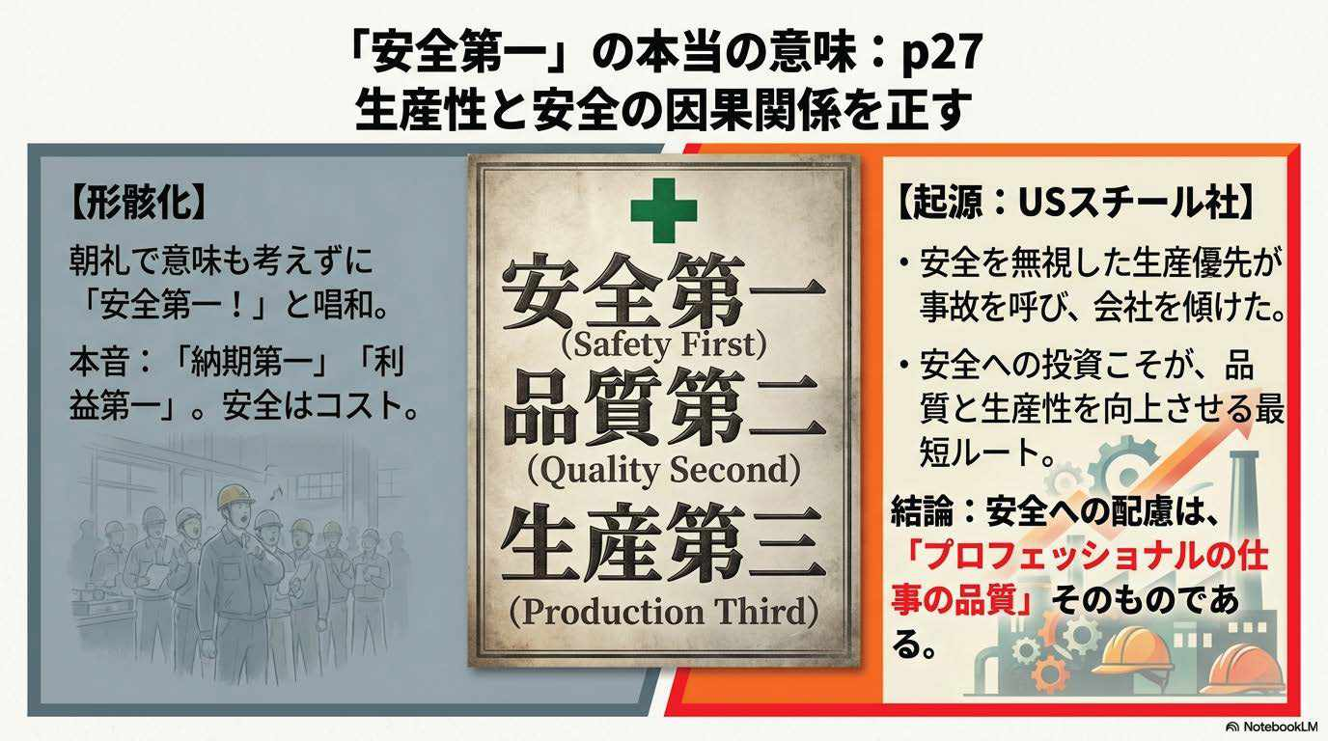
p24

Slide 20
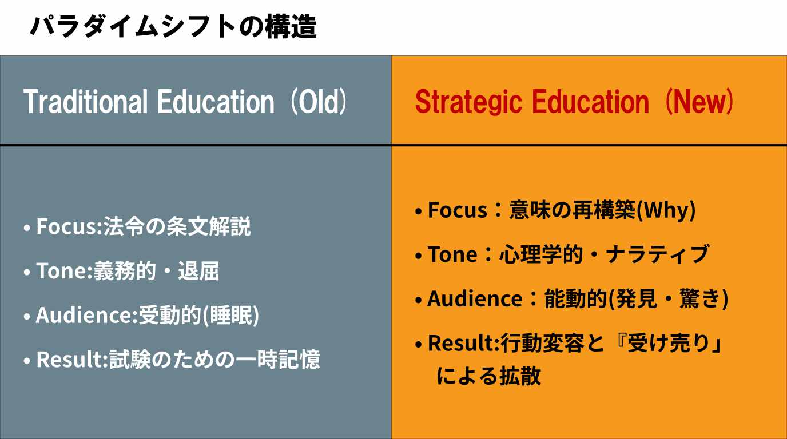
p27-28 その他高圧ガスの危険性 パラダイムシフト
・盗まれはしない、盗むやつが悪い
・ガスは誰でも使うものではない
・最近の若い者は（頼りない）
・教えなければ燃焼等の常識も無い
・現場にはベテランがいて大丈夫
・規則を教えておけば守ってくれる
➡
➡
➡
➡
➡
➡
・悪人は常に悪事の道具を狙ってる
・ガスは家庭でも違法行為にも使う
・現代の家庭は危険予知を育まない
・昔肌感覚で知っていたものを学ぶ
・ベテランは初心者常識が判らない
・規則だけ知れば形だけ守ろうとする

Slide 21
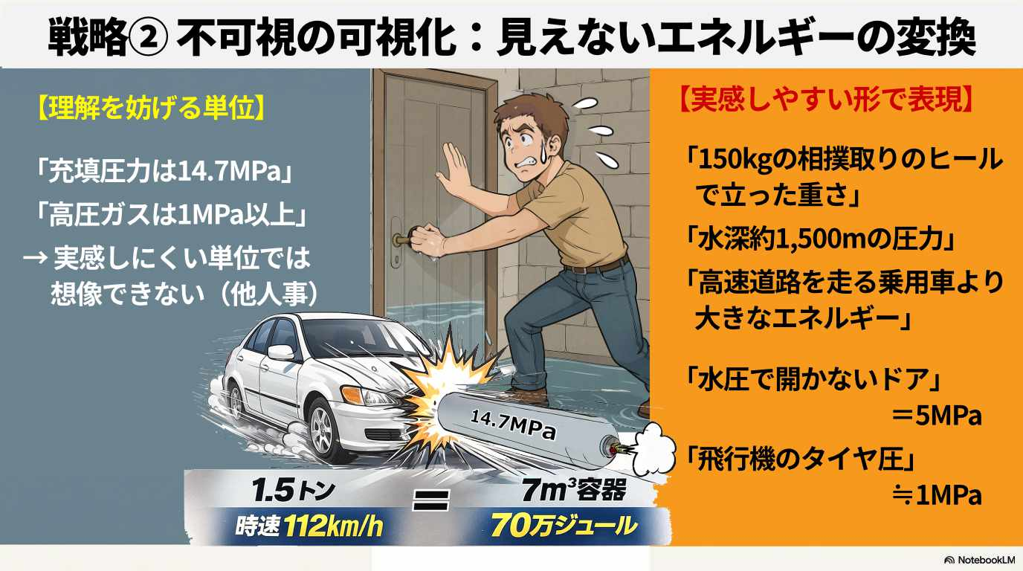
エネルギーの変換 p05

Slide 22
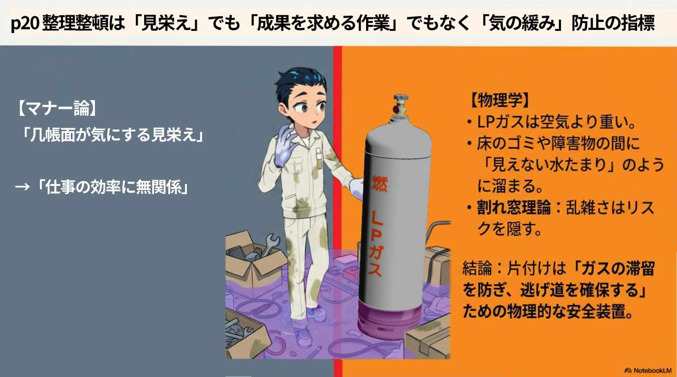
p15

Slide 23
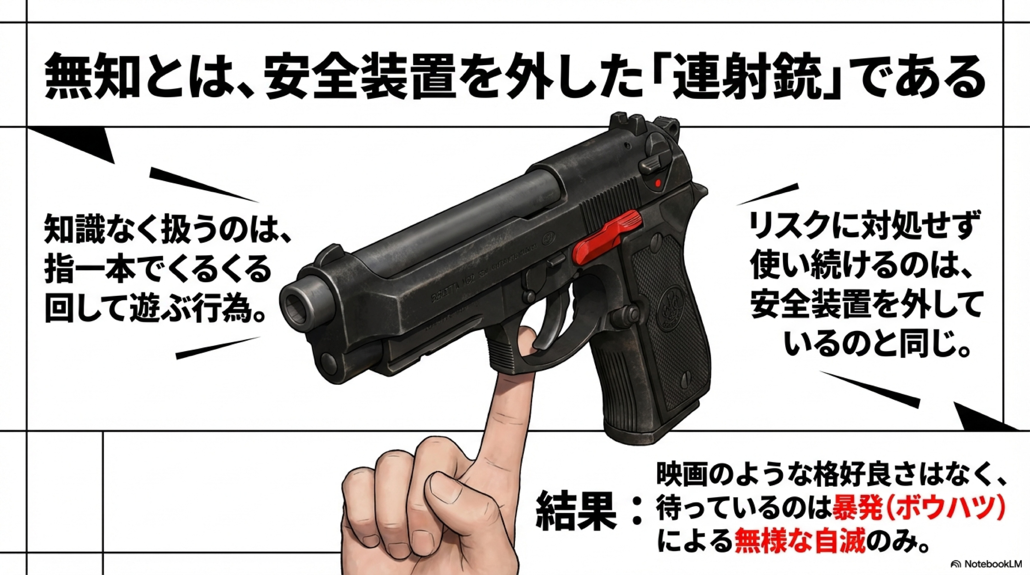
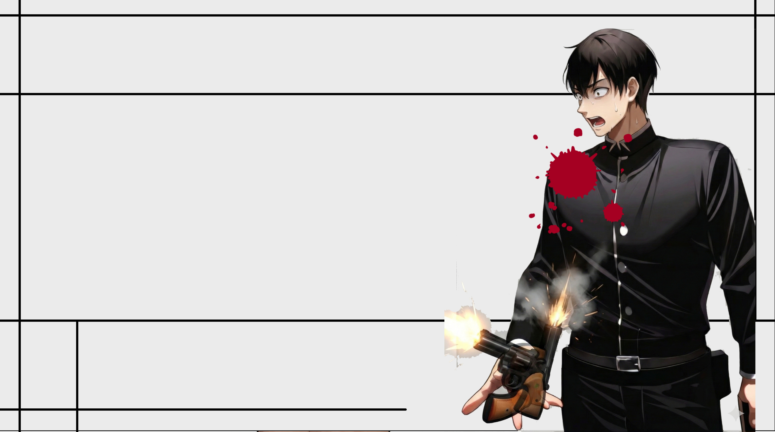
安全装置を外してするガンアクション
p03
保安意識なくガスを扱うことは、安全装置を外した自動拳銃を指一本でくるくる回しているのと同じ
暴発しパニックになっても、弾倉が空になるまで、自分と周囲の仲間を無差別に掃射し続ける
「拳銃については詳しくない。
拳銃販売店に任していた」は通らない
Notes:
よもやそんなことをする人はいないと思われますが、本当にその恐ろしさを想像できない人が謝ってやってしまった時、意図せず暴発（ぼうはつ）した銃は、凄まじい反動で跳ね回り、引き金に指がかかっている間、弾倉（だんそう）が空になるまで、自分と隣の仲間を無差別に掃射し続ける。 これこそが、安全に気づかわなかった者の末路。 銃という危険物を安全に利用する方法に興味を示さなかったたがゆえの当然の結果なのです。 この人が「拳銃については詳しくないから、販売店に任していた」と言い訳したところで 誰がその通りと言ってくれるでしょうか。

Slide 24
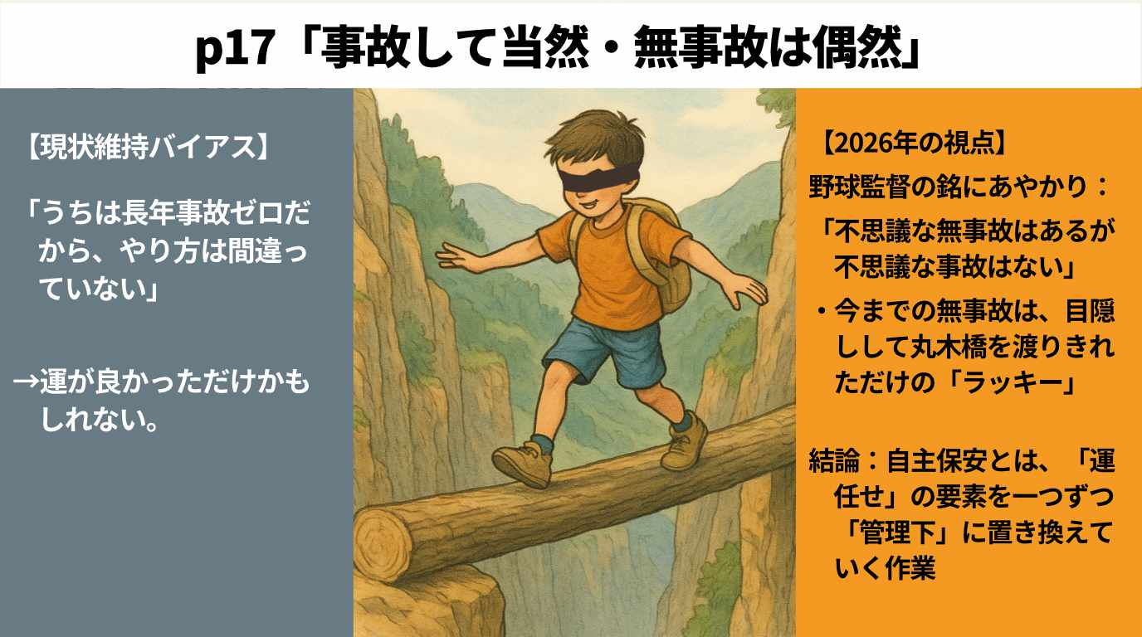
p10

Slide 25

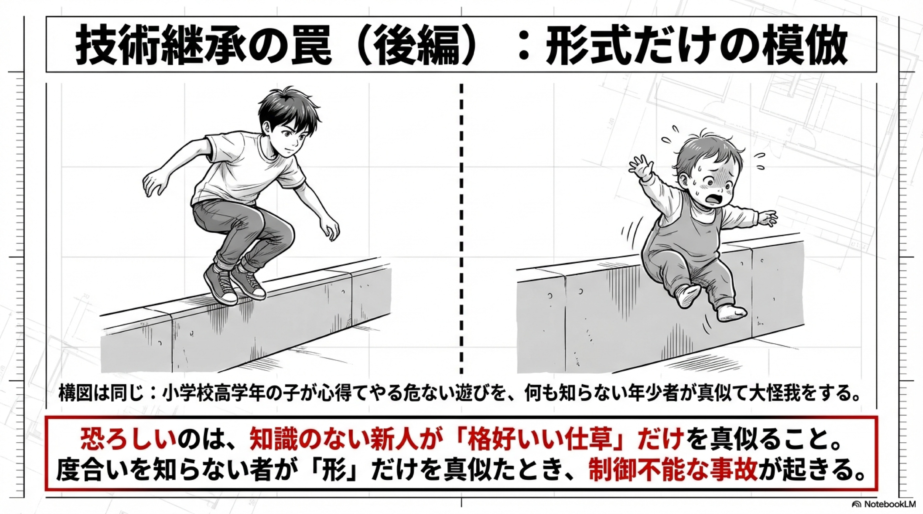
Notes:
小学校高学年の子が、心得てやる危ない遊びを、何も知らない年少者が真似て大怪我をする。 これは教育上、決して許されることではありません。 度合いを知らない者が形だけを真似たとき、制御不能な事故が起きる「危険の連鎖」が始まるのです。

Slide 26
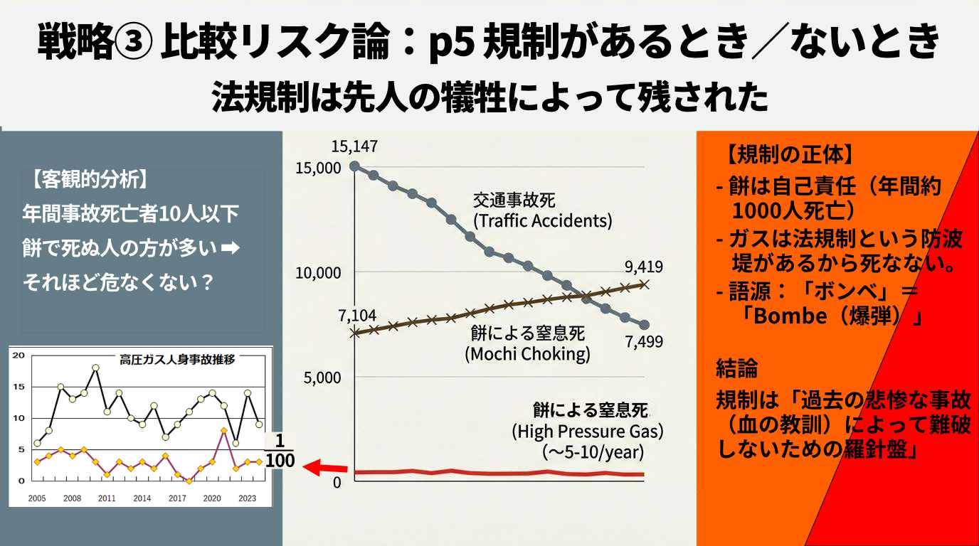
p9

Slide 27
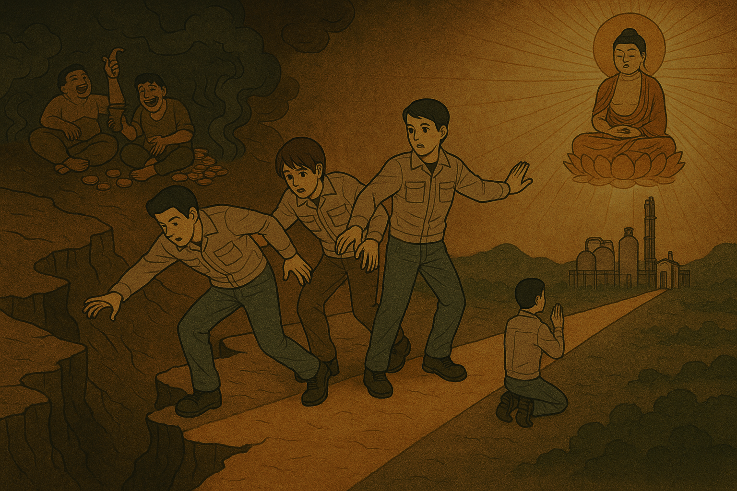
p22 心のメンテナンス ― 保安乖離(Safety Drift)を防ぐ
・規制やルールは、毎日決まったとおりやる（形骸化の温床）
・高圧ガスの危険性を理解していれば大丈夫（確証バイアス）
・前提は不要、やらなければならない決まりだけを学ぶ
・知識が有り、長い経験があれば気の緩みはないはず
・なぜやるか、どこに注意したら安全が確保できるか考慮する
・大丈夫を疑わない思い込みが保安乖離の入り口
・今まで問題なかった、これ程度大丈夫という判断を繰り返す
。誰にも保安乖離は起こりえる、心のメンテ継続は絶対必要

Slide 28
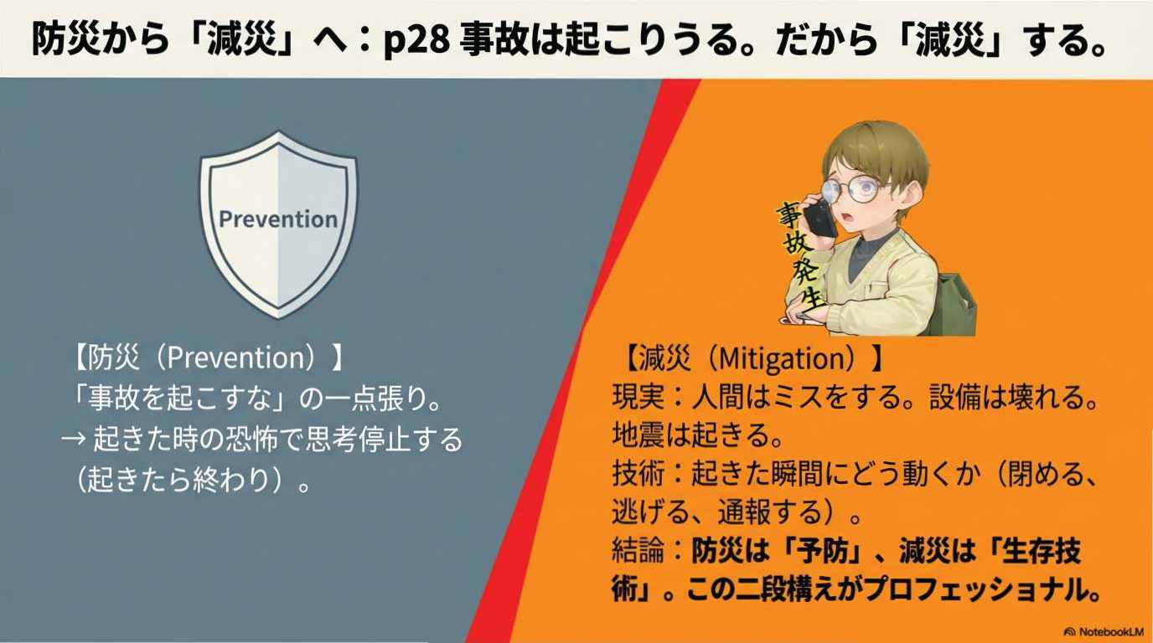
p25

Slide 29
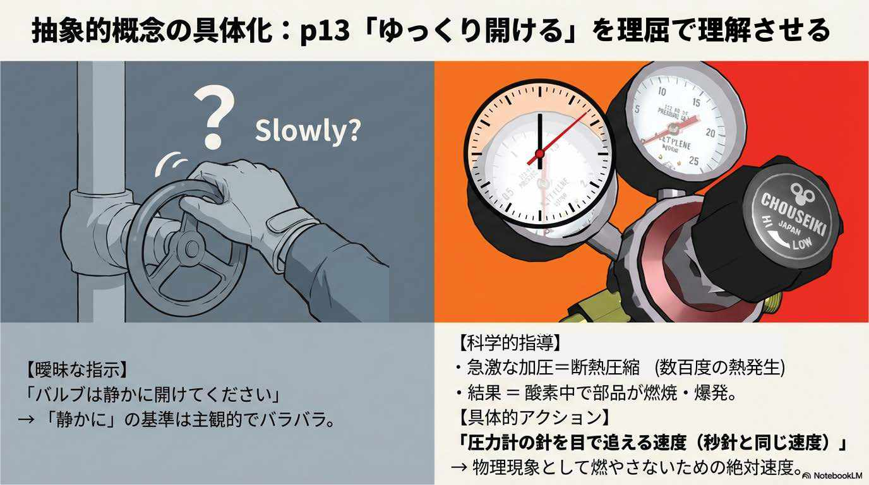
p12

Slide 30
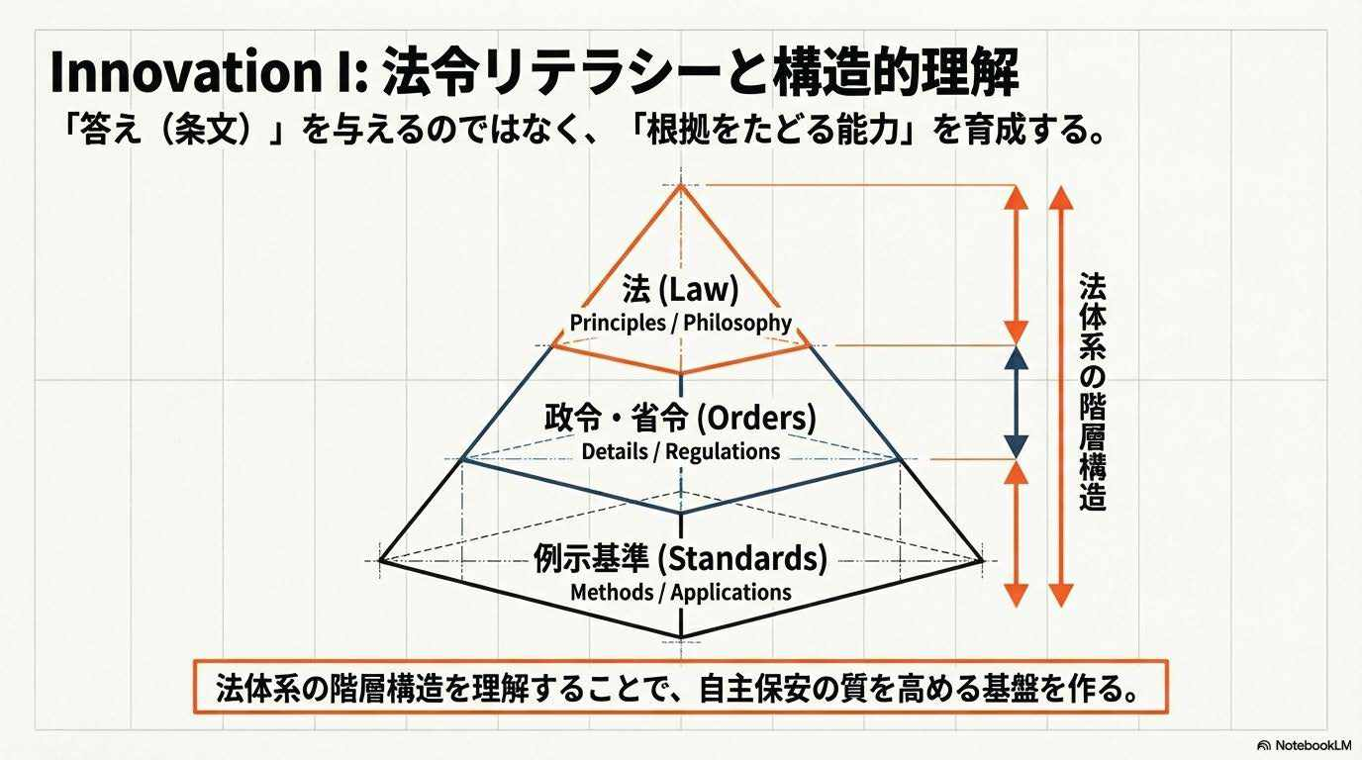
p11

Slide 31
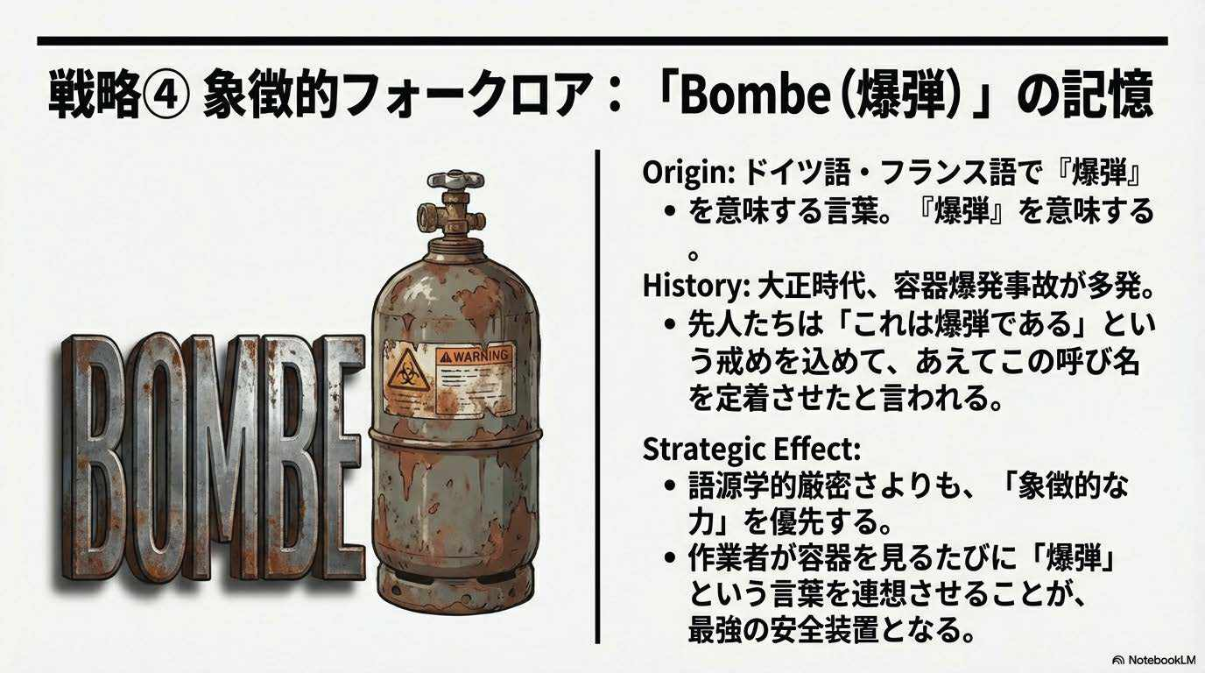
p04

Slide 32
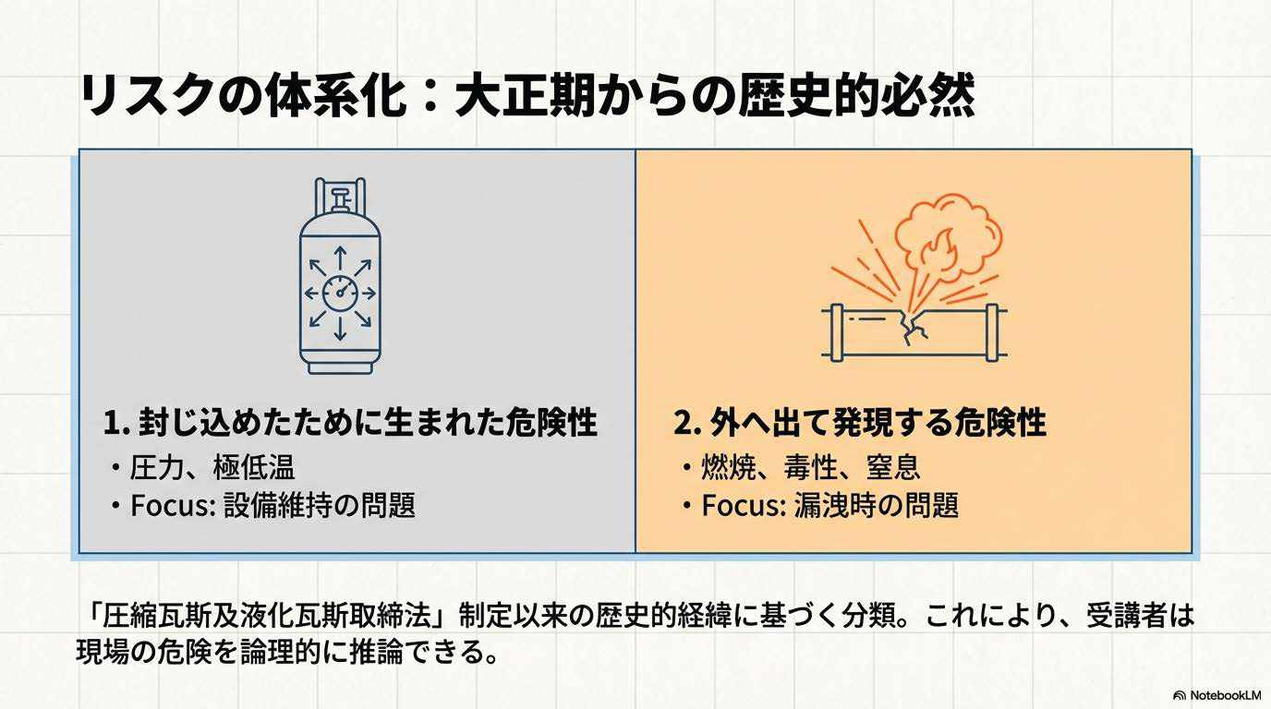
p04

Slide 33
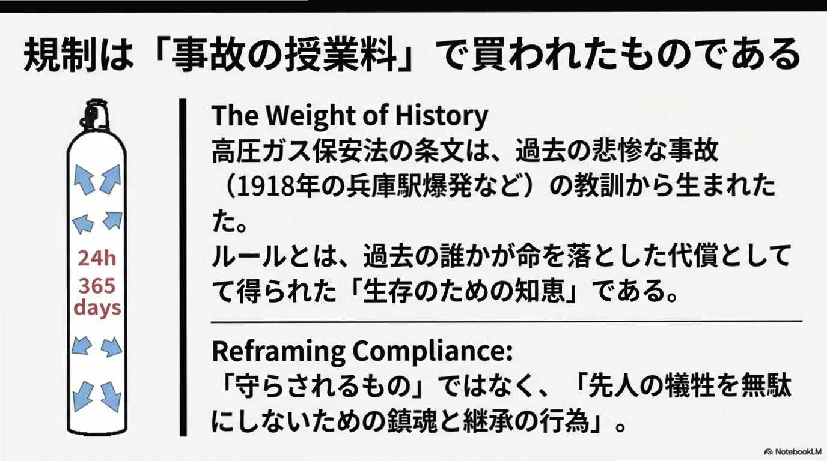
p09

Slide 34
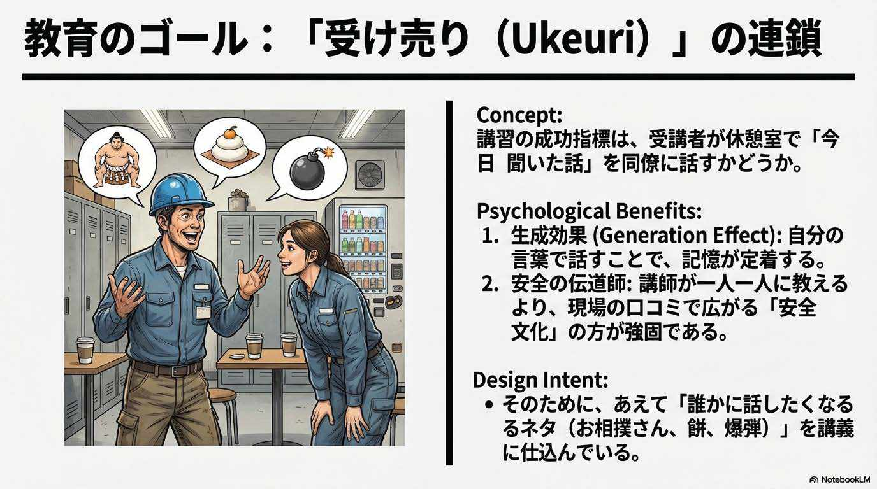

Slide 35
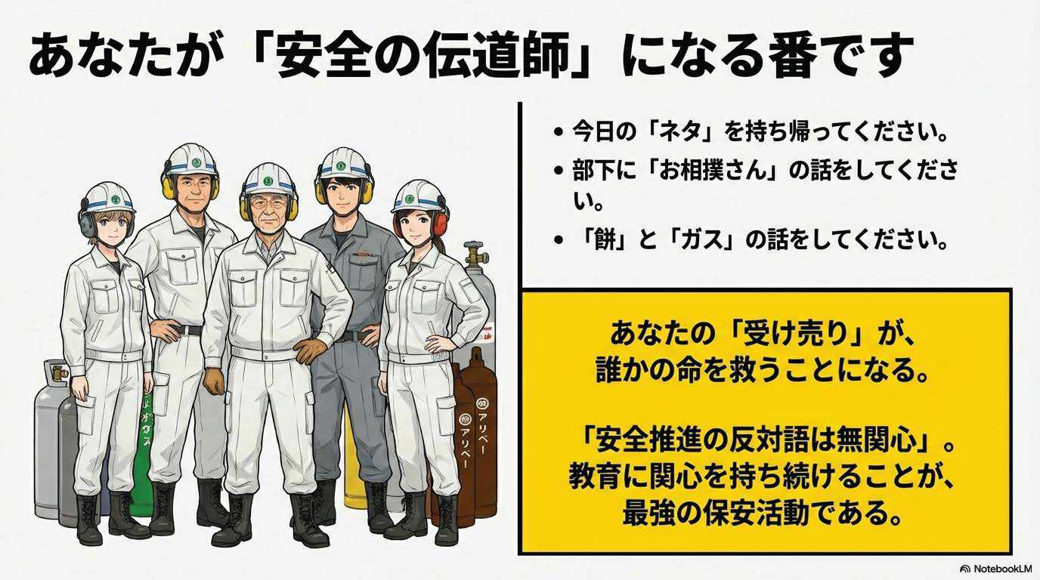
・今日気付いたことを持ち帰って、だれかにその話をしてください。
・自分（相手）の環境に合わせ、気づきを効果的に話す工夫をしてください。
・気付くこと、知らない自覚、乖離する心を分け合ってください。
Notes:
・今日気付いたことを持ち帰って、だれかにその話をしてください。
・自分（相手）の環境に合わせて、気づきのネタを効果的に話す工夫をしてください。
・気付くこと、知らない自覚、乖離する心を分け合ってください。

Slide 36
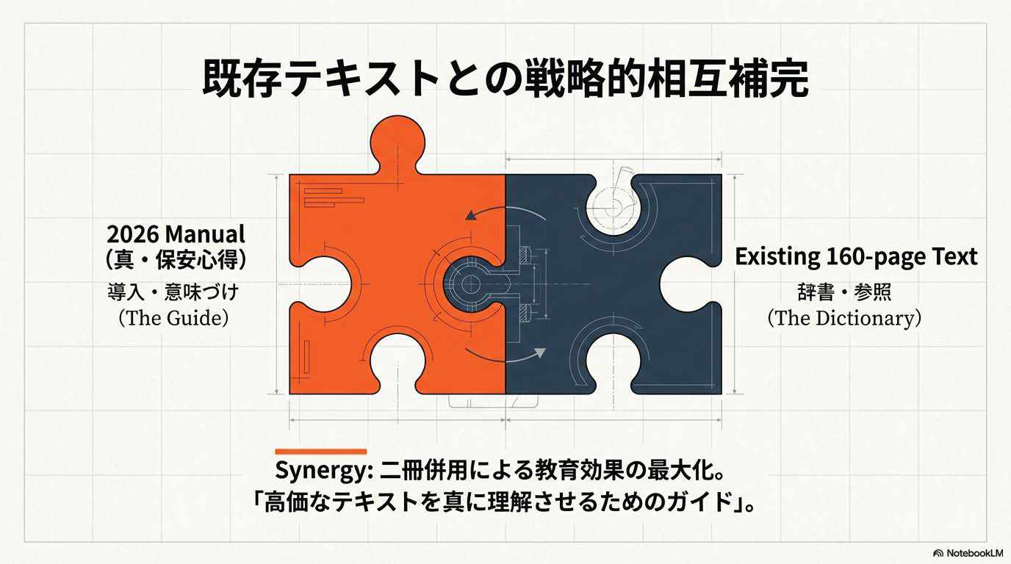

Slide 37
